Slide 1

绘制2D图像
本讲大纲：
1、绘制几何图形
2、绘制文本
3、绘制路径
4、绘制图片
5、范例1：绘制Android的机器人
6、范例2：实现简易涂鸭板
支持网站：www.mrbccd.com

Slide 2


绘制几何图形
方法 | 描述 | 举例 | 绘图效果
drawArc(RectF oval, float startAngle, float sweepAngle, boolean useCenter, Paint paint) | 绘制弧 | RectF rectf=new RectF(10, 20, 100, 110); canvas.drawArc(rectf, 0, 60, true, paint);
 |  | RectF rectf1=new RectF(10, 20, 100, 110); canvas.drawArc(rectf1, 0, 60, false, paint);
drawCircle(float cx, float cy, float radius, Paint paint) | 绘制圆形 | paint.setStyle(Style.STROKE); canvas.drawCircle(50, 50, 15, paint);
drawLine(float startX, float startY, float stopX, float stopY, Paint paint) | 绘制一条线 | canvas.drawLine(100, 10, 150, 10, paint);
drawLines(float[] pts, Paint paint) | 绘制多条线 | canvas.drawLines(new float[]{10,10, 30,10, 30,10, 15,30, 15,30, 10,10}, paint);
drawOval(RectF oval, Paint paint) | 绘制椭圆 | RectF rectf=new RectF(40, 20, 80, 40); canvas.drawOval(rectf,paint);
drawPoint(float x, float y, Paint paint) | 绘制一个点 | canvas.drawPoint(10, 10, paint);
drawPoints(float[] pts, Paint paint) | 绘制多个点 | canvas.drawPoints(new float[]{10,10, 15,10, 20,15, 25,10, 30,10}, paint);
drawRect(float left, float top, float right, float bottom, Paint paint) | 绘制矩形 | canvas.drawRect(10, 10, 40, 30, paint);
drawRoundRect(RectF rect, float rx, float ry, Paint paint) | 绘制圆角矩形 | RectF rectf=new RectF(40, 20, 80, 40); canvas.drawRoundRect(rectf, 6, 6, paint);

Slide 3
绘制文本
1．drawText()方法
drawText(String text, float x, float y, Paint paint)
2．drawPosText()方法
drawPosText(String text, float[] pos, Paint paint)

Slide 4
绘制路径
1．创建路径
方法 | 描述
addArc(RectF oval, float startAngle, float sweepAngle) | 添加弧形路径
addCircle(float x, float y, float radius, Path.Direction dir) | 添加圆形路径
addOval(RectF oval, Path.Direction dir) | 添加椭圆形路径
addRect(RectF rect, Path.Direction dir) | 添加矩形路径
addRoundRect(RectF rect, float rx, float ry, Path.Direction dir) | 添加圆角矩形路径
moveTo(float x, float y) | 设置开始绘制直线的起始点
lineTo(float x, float y) | 在moveTo()方法设置的起始点与该方法指定的结束点之间画一条直线，如果在调用该方法之前没使用moveTo()方法设置起始点，那么将从（0,0）点开始绘制直线
quadTo(float x1, float y1, float x2, float y2) | 用于根据指定的的参数绘制一条线段轨迹
close() | 闭合路径
2．将定义好的路径绘制在画布上
使用Canvas类提供的drawPath()方法可以将定义好的路径绘制在画布上。

Slide 5
绘制图片
使用Canvas类绘制图片，只需要使用Canvas类提供的如下表所示的方法来将Bitmap对象中保存的图片绘制到画布上就可以了。
方法 | 描述
drawBitmap(Bitmap bitmap, Rect src, RectF dst, Paint paint) | 用于从指定点绘制从源位图中“挖取”的一块
drawBitmap(Bitmap bitmap, float left, float top, Paint paint) | 用于在指定点绘制位图
drawBitmap(Bitmap bitmap, Rect src, Rect dst, Paint paint) | 用于从指定点绘制从源位图中“挖取”的一块
Rect src=new Rect(0,0,500,300); //设置挖取的区域
Rect dst=new Rect(50,50,450,350); //设置绘制的区域
canvas.drawBitmap(bm, src, dst, paint); //绘制图片

Slide 6
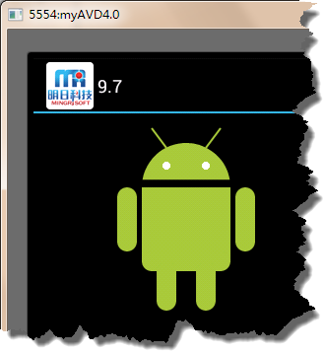
范例1：绘制Android的机器人
在Eclipse中创建Android项目，实现在屏幕上绘制Android的机器人。

Slide 7
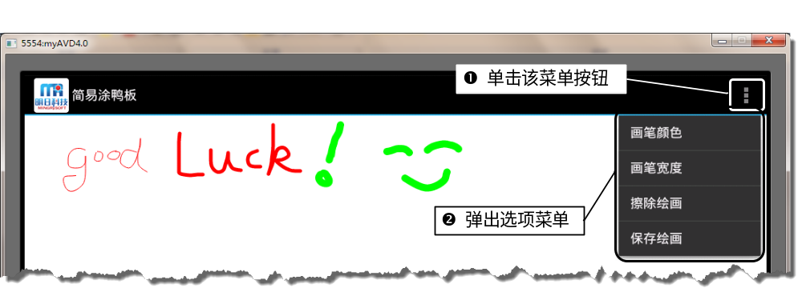
范例2：实现简易涂鸭板
在Eclipse中创建Android项目，实现用于实现手绘功能的简易涂鸭板。

Slide 8
Thank you
还有什么疑问可以到www.mrbccd.com提出
也可以以发送邮件到 mingrisoft@mingrisoft.com

